Slide 1
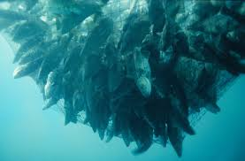
    我們網魚去！

Slide 2
    來跟從我！
    【馬太福音4:19】耶穌對他們說、來跟從我、我要叫你們得人如得魚一樣。

Slide 3
    耶穌愛你！

Slide 4


Slide 5
    什麼是大使命
    ？？？

Slide 6
【馬太福音28:18～20 】
耶穌進前來對他們說：天上地下
所有的權柄都賜給我了，所以你
們要去，使萬民做我的門徒，奉
父子聖靈的名給他們施洗，凡我
所吩咐你們的都教訓他們遵守，
我就常與你們同在，直到世界的
末了。

Slide 7
    為什麼主耶穌
    給這大使命
    ？？？

Slide 8
傳遞／彰顯神的愛
活在生命的傳承裡
經歷得人漁夫的喜樂
經歷神豐富的同在
使神的榮耀遍滿全地

Slide 9
傳遞／彰顯
神的愛
【彼得後書 3:9】主所應許的尚未成就，有人以為祂是耽延，其實不是耽延，乃是寬容你們，不願有一人沉淪、乃願人人都悔改。

Slide 10
活在生命
的傳承裡
【創世記 1:28】生養眾多，
遍滿全地，治理全地。

Slide 11
生：讓人喜悅
長：讓人驚奇
養：讓人滿足

Slide 12
經歷
得人漁夫的喜樂
【馬太福音4:19】耶穌對他們說、來跟從我、我要叫你們得人如得魚一樣。

Slide 13
經歷
神豐富的同在
【馬太福音 28:20】凡我所吩咐你們的都教訓他們遵守，我就常與你們同在，直到世界的末了。

Slide 14
【馬可福音 16:17】信的人必有神蹟隨著他們。。。。。
【馬可福音 16:20】門徒出去、到處宣傳福音、主和他們同工、用神蹟隨著、證實所傳的道。

Slide 15
榮耀
遍滿全地
【使徒行傳 13:47】我已經立你作外邦人的光，叫你施行救恩，直到地極。

Slide 16
傳遞／彰顯神的愛
活在生命的傳承裡
經歷得人漁夫的喜樂
經歷神豐富的同在
使神的榮耀遍滿全地

Slide 17
    如何行出大使命
    ？？？

Slide 18
不會？
不敢？
沒時間？

Slide 19
【羅馬書 1:16】我不以福音為恥，這福音本是神的大能；
【哥林多前書 2:1】弟兄們、從前我到你們那裡去、並沒有用高言大智對你們宣傳神的奧秘。
【哥林多前書 2:4】我說的話講的道、不是用智慧委婉的言語、乃是用聖靈和大能的明證．

Slide 20
你願意嗎？

Slide 21
依靠聖靈！
【使徒行傳 1:8】但聖靈降臨在你
們身上、你們就必得著能力．並要
在耶路撒冷、猶太全地、和撒瑪利
亞、直到地極、作我的見證。

Slide 22
好好禱告！

Slide 23
你願意嗎？
依靠聖靈
好好禱告

Slide 24
四次超市傳福音的總結
真奇妙
還要去

Slide 25
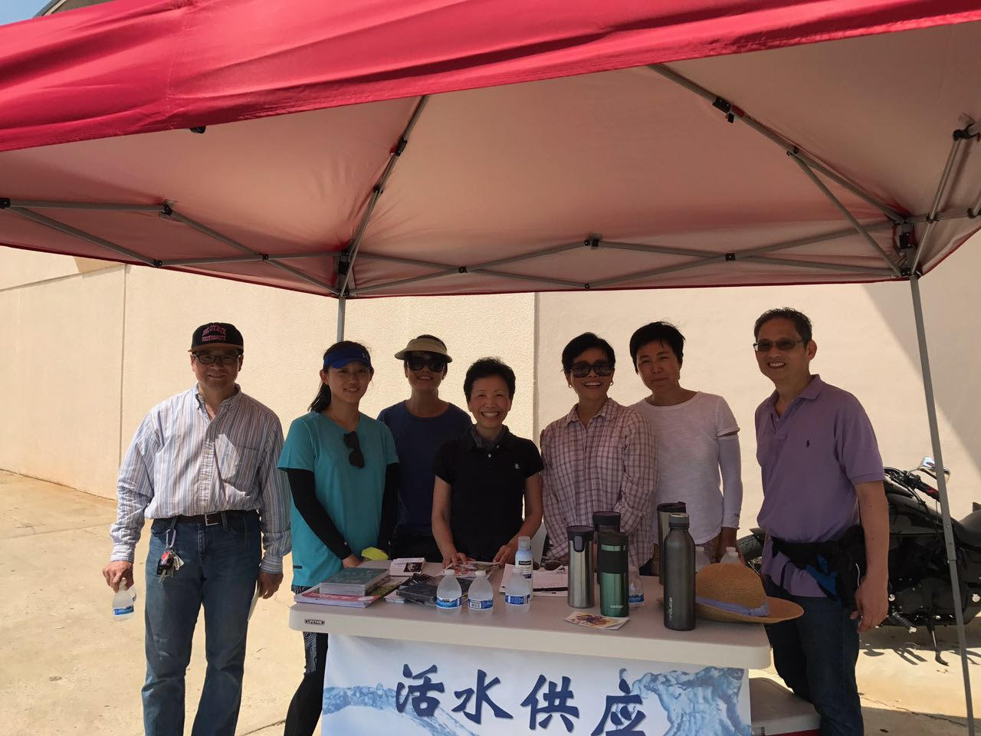

Slide 26
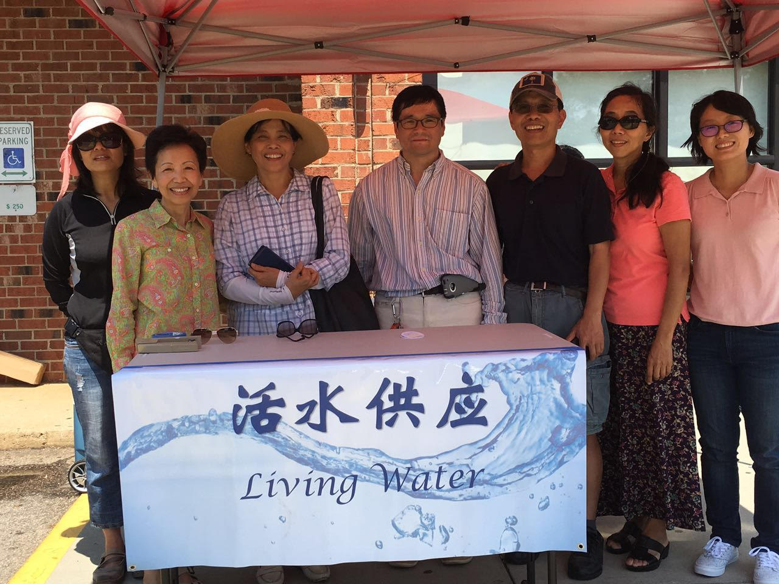

Slide 27
你願意
給人機會嗎
？？？

Slide 28
一起網魚去！

